Slide 1
Научно-практическая конференция «Шаг в будущее» Раздел 2 «Естественные науки» Секция 4. Физика и познание мира ЦВЕТ ВОКРУГ НАС
Автор: Максимов Илья Сергеевич Россия, Забайкальский край, Дульдургинский район, с. Дульдурга МБОУ «Дульдургинская СОШ», 6 «а» класс Научный руководитель: Баянова Мария Алексеевна учитель физики МБОУ «Дульдургинская СОШ»

Slide 2
Цель проекта:
сконструировать прибор, демонстрирующий способность черных тел нагреваться больше светлых, объяснить принцип действия прибора.

Slide 3
Гипотеза:
прибор, сконструированный нами, поможет определить, какого цвета тело нагревается больше.

Slide 4
Задачи проекта:
Собрать и проанализировать информацию по выбранной теме;
Сделать схему прибора;
Сконструировать прибор;
Составить инструкцию к прибору;
Провести исследование по способности поглощения тепла разными цветами.

Slide 5
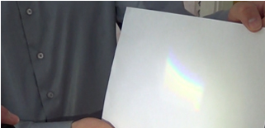
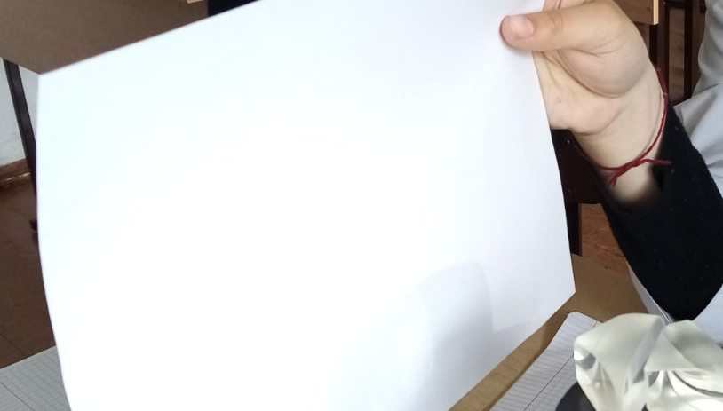
ОПЫТ 1. Спектр.
Цель: определить структуру белого света (из чего он состоит).
Оборудование: Призма 2 шт, источник света (фонарик), лист бумаги.

Slide 6
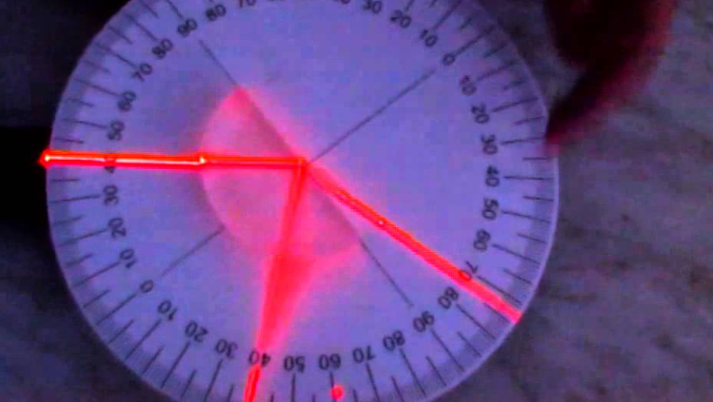
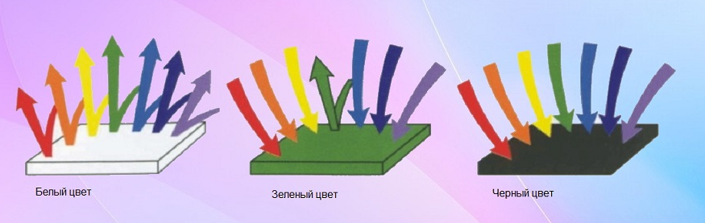
ОПЫТ 2. Преломление и отражение света.
Цель: определить зависимость угла преломления света от среды.
Оборудование: стеклянный полуцилиндр, лазерная указка, шкала.

Slide 7
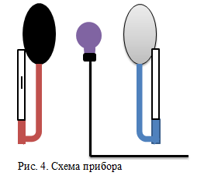
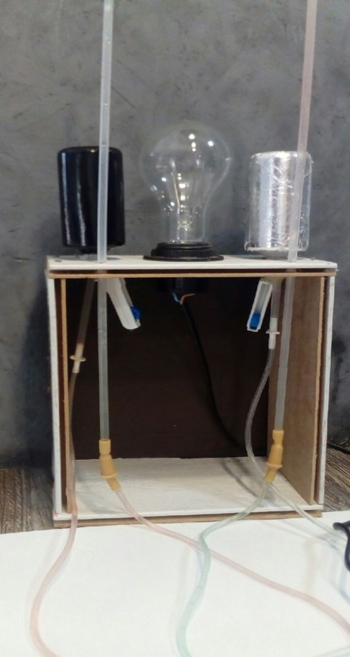
Прибор:
Нужно:
2 емкости (20-30 мл);
Лак черный;
Фольга пищевая;
Скотч;
2 капельницы (любые гибкие трубки);
2 прозрачные трубочки;
Горячий клей пистолет;
Лампочка;
Патрон;
Провод с вилкой.

Slide 8
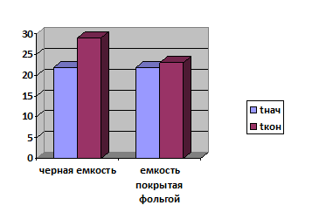
Проверка собранного прибора.

Slide 9
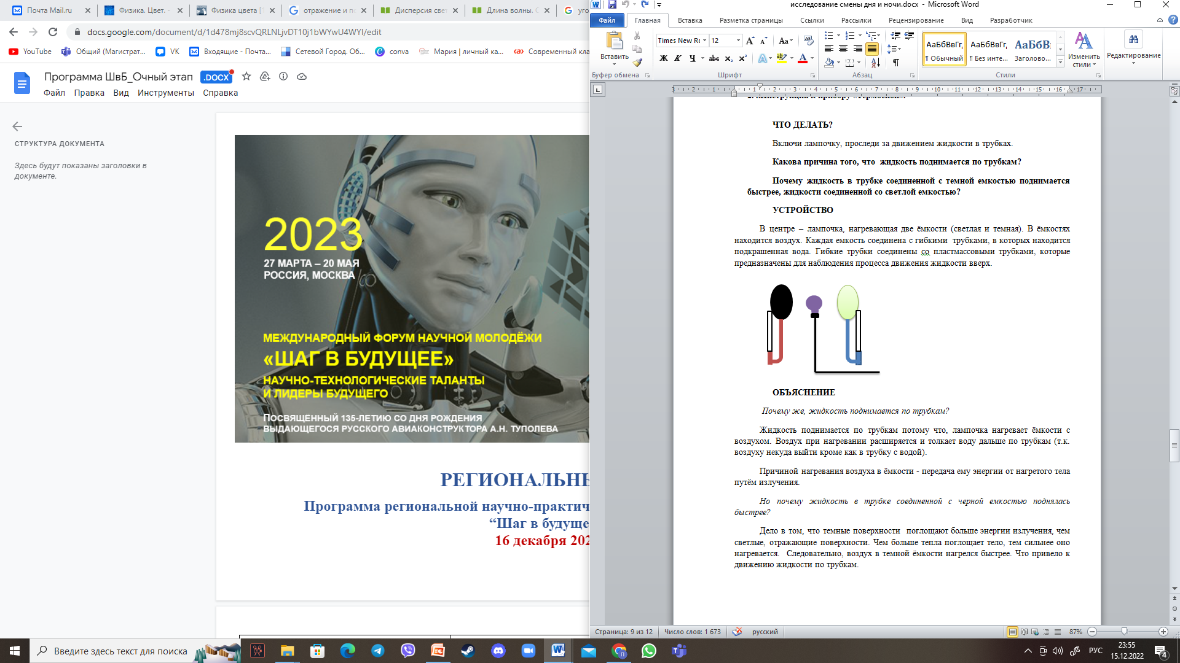
Инструкция:

Slide 10
Выводы:
В результате данной работы:
провел опыты, доказывающие, что свет имеет сложную структуру;
опытным путем изучены такие свойства тела как отражение и преломление;
сконструировал прибор, позволяющий опытным путем, доказать, что тела с темной поверхностью нагреваются больше светлых;
разработана инструкция, позволяющая работать с прибором самостоятельно.

Slide 11
Спасибо за внимание!

